Slide 1

Programação WEB
Conteúdo:
- HTML e CSS
- Conceitos iniciais e sintaxe básica
- Tags principais
- Formulários
- Como inserir o CSS nas páginas
- Seletores CSS
- Tag DIV e tag SPAN
- Exemplos
Exercícios
Professores: Alcides T. Barboza Jr/Ana Paula/Cristiane/Ledón
2020

Slide 2
Alguns conceitos básicos (HTML)
HTML (Hypertext Markup Language) = Linguagem de Marcação de Hipertexto
A linguagem HTML desde a sua primeira especificação teve como objetivo principal estruturar documentos; sua especificação não visa a formatação ou função de apresentação visual como cor de fonte, aspectos de layout, etc.
Vale ressaltar que algumas tags possuem uma formatação prévia, porém são formatações que ainda estão dentro dos objetivos de estruturar o documento HTML.

Slide 3
Alguns conceitos básicos (CSS)
CSS (Cascading Style Sheet) = Folha de Estilo em Cascata
O CSS é uma linguagem que nos permite adicionar estilos as nossas páginas, em outras palavras, seria a formatação visual (aparência, layout) das páginas, como tipo de fonte, cores, espaçamentos, entre outros.
A W3C (World Wide Web Consortium) também especifica o CSS, existem diversos módulos que os navegadores aceitam em relação a última versão.
Com o uso do CSS externo, diminuímos o trabalho devido a possibilidade de reutilização dos estilos em diferentes tags e principalmente em diferentes páginas.

Slide 4



HTML e CSS?
Resumindo:
O HTML é utilizado para estruturar as páginas, ou seja, definir parágrafos, listas numeradas, tabelas, cabeçalhos etc.
O CSS é utilizado para formatar o visual da página (layout) estruturada com HTML, ou seja, adicionar a formatação de parágrafos, fontes, tabelas, entre outros.

Slide 5
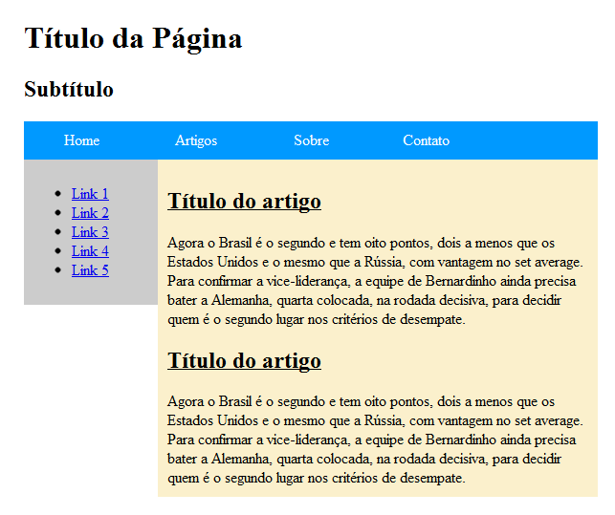
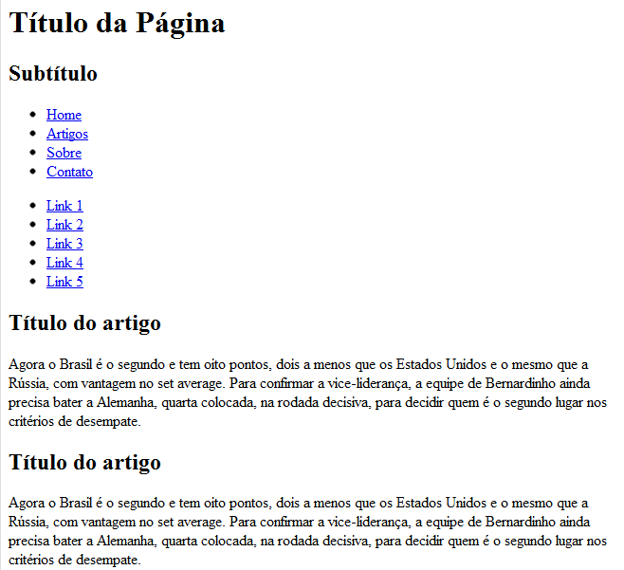
HTML e CSS?
A linguagem HTML precisa do CSS (folhas de estilo) para formatar o conteúdo de um documento e do Javascript para dar interatividade.
Um exemplo simples, as páginas abaixo possuem o mesmo código html, porém em uma delas aplicamos o CSS
SOMENTE HTML5
HTML5 + CSS

Slide 7
Tags, alguns detalhes
Geralmente uma tag é utilizada delimitando um texto, com sua abertura e fechamento, no HTML existem algumas tags que não possuem fechamento.
Exemplo de tag com fechamento <p> Está tag define um parágrafo </p>
Exemplo de tag sem fechamento
Está tag quebra a linha. <br />
As tags são formadas pelos sinais "<" e ">", como no exemplo da estrutura básica. <html> .... </html>
Existem algumas tags que não são mais utilizadas devido ao uso do CSS.

Slide 8
Estrutura básica
Um documento HTML5 é formado basicamente pela estrutura:
<!DOCTYPE html>
<html lang="pt-br">
<head>
<meta charset="utf-8"/>
<title>Título da página</title>
</head>
<body>
…..conteúdo da página
</body>
</html>
Doc. HTML
Codificação dos caracteres
Cabeçalho do Doc.
Corpo do Doc.

Slide 9
Elementos de uma página HTML
Os Elementos sempre ocupam um espaço quadrado na tela, que tem uma largura e uma altura. Quando estudarmos CSS veremos que eles podem ter seu tamanho alterado assim como ter sua posição natural alterada (podendo, inclusive, se sobreporem)
Elementos podem conter outros Elementos (um bloco pode conter dois outros blocos menores dentro dele, por exemplo)
O que define um elemento no HTML são as TAGs. Um elemento que pode ter conteúdo marcado deve ter uma TAG inicial e uma TAG de fechamento. Elementos que não devem ter conteúdo delimitado (como imagem ou linha horizontal) não possuem TAG de fechamento.

Slide 10
Padrão na criação do código
Para criarmos nossos documentos HTML, iremos seguir as observações abaixo:
Devemos criar os documentos bem-formados.
Todas as tags devem ser escritas com letras minúsculas.
Uso de tags de fechamento é obrigatória.
Elementos vazios (br, hr, ...) podem ser fechados com "/".
Atributos devem ser escritos também com letras minúsculas.
Os valores dos atributos devem ser escritos dentro de aspas ("....").
Todos os atributos devem ter nome e valor associados.
Exemplo da tag div com um atributo id:
<div id="principal">Esta é o texto de uma div</div>

Slide 11
Caracteres Especiais
A HTML possui algumas codificações para caracteres, por exemplo, não se pode usar os caracteres "<" e ">" em um texto, pois o navegador pode confundi-los com as marcações do documento, devemos substituí-los por códigos.
Alguns exemplos de codificação e seus caracteres:
Caracteres | Nome no HTML | Descrição
" | &quot; | Aspas (quotation mark)
' | &apos; | Apóstrofe
& | &amp; | "E" comercial (ampersand)
< | &lt; | Menor que (less-than)
> | &gt; | Maior que (greater-than)
 | &nbsp; | Espaço (branco)

Slide 12
Codificação de caracteres
"Conteúdo é composto de uma sequência de caracteres. Caracteres representam letras do alfabeto, pontuação, etc. Conteúdos são armazenados em um computador como uma sequência de bytes, que são valores numéricos. Em alguns casos um simples caractere é representado por mais de um byte. Tal como os códigos usados em espionagem a maneira como uma sequência de bytes é convertida em caracteres depende do formato como o conteúdo foi codificado. Nesse contexto tal formato é denominado codificação de caracteres. Uma página HTML pode ter apenas uma codificação de caracteres. A codificação baseada em Unicode, tal como UTF-8, oferece suporte para vários idiomas e assim sendo admite páginas e formulários em qualquer combinação de idiomas." (W3C, 2014)
No HTML5, a codificação padrão de caracteres é UTF-8.
Para mais informações acesse:
http://www.w3schools.com/charsets/
http://www.w3.org/International/O-charset.pt-br.php

Slide 13
Tag <meta />
Tag usada para definir informações do documento como autor, palavras-chave etc. Vamos utilizar somente a tag meta para definir a codificação de caracteres das páginas e a visualização em aparelhos móveis.
Exemplos: - especifica a codificação de caracteres da página
<meta charset="UTF-8">
<meta name="viewport" content="width=device-width, initial-scale=1.0">

Slide 14
Espaços em branco
Em linguagens de programação, espaços em branco (gerados pela tecla de espaço ou pelo tecla TAB do teclado) servem para separar os termos. Porém, mais de um espaço em sequência poderia ter o mesmo significado que um único espaço.
Assim é no HTML.
Por exemplo, os dois textos a seguir tem o mesmo resultado numa página HTML, porque espaços repetidos serão ignorados:
Este texto é separado por espaços únicos
Este texto é separado por espaços únicos

Slide 15
Novas linha (tecla Enter do teclado)
Em algumas linguagens de programação, a separação em linhas (inseridas pela tecla Enter do teclado) servem apenas para organizar o documento. Ou seja, se elas não forem colocadas, dá na mesma!
Assim é no HTML
Por exemplo, os dois textos a seguir tem o mesmo resultado numa página HTML (a utilização das tags br ou p, por exemplo, forçariam as quebras de linha) :
Tudo é apresentado em uma linha
Criamos parágrafos com p e quebra de linha com br
Este texto está em uma linha
<p>Este texto é um parágrafo</p>
Este texto é
está em
uma linha
Este texto <br>
está em<br>
várias linhas.

Slide 16
Tags principais
<p> - utilizada para delimitar um parágrafo <p>Este conteúdo foi definido como um parágrafo</p>
<strong> - texto importante <strong>em negrito</strong>
<em> - ênfase <em>em itálico</em>
<br> - quebra de linha Linha 1 <br /> Linha 2

Slide 17
Tags principais
<h1> até <h6> - cabeçalho, ou títulos <h1>Título da página grande</h1> <h2>Título da página menor</h2>
<h3>Título da página ainda menor</h3>
<hr> - quebra temática de linha Linha 1 <hr /> Linha 2

Slide 18
Listas
Em HTML podem ser criadas listas ordenadas (numéricas, alfabéticas etc.) ou não ordenadas (utiliza marcadores como imagens).
<ol> - lista ordenada <ol> <li> item 1</li> <li> item 2</li> </ol>
<ul> - lista não ordenada <ul> <li> item 1</li> <li> item 2</li> </ul>
Item 1
Item 2
Item 3
Item 1
Item 2
Item 3

Slide 19
Tabelas
Para definir uma tabela básica, utilize as tags:
<table> define uma tabela
<tr> define uma linha na tabela
<td> define uma coluna na tabela
<table> <tr> <td>Linha 1 – Coluna 1</td> <td>Linha 1 – Coluna 2</td> </tr> <tr> <td>Linha 2 – Coluna 1</td> <td>Linha 2 – Coluna 2</td> </tr> </table>

Slide 20
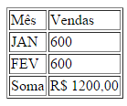
Tabelas
É possível construir uma tabela simples apenas com as tags tr e td:
<table border="1">
<tr>
<td>Mês</td>
<td>Vendas</td>
</tr>
<tr>
<td>JAN</td>
<td>600</td>
</tr>
<tr>
<td>FEV</td>
<td>600</td>
</tr>
<tr>
<td>Soma</td>
<td>R$ 1200,00</td>
</tr>
</table>

Slide 21
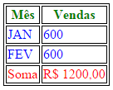
Tabelas
<table border="1">
<thead>
<tr>
<th>Mês</th>
<th>Vendas</th>
</tr>
</thead>
<tfoot>
<tr>
<td>Soma</td>
<td>R$ 1200,00</td>
</tr>
</tfoot>
<tbody>
<tr>
<td>JAN</td>
<td>600</td>
</tr>
<tr>
<td>FEV</td>
<td>600</td>
</tr>
</tbody>
</table>
1
Para definir uma tabela completa:
1.1
2
3
1 - <thead> = cabeçalho da tabela
1.1 - <th> colunas do cabeçalho
2 - <tfoot> = última linha da tabela
3 - <tbody> = conteúdo da tabela

Slide 22
A tag div
A função básica da tag DIV é de criar blocos de textos, porém também é utilizada na criação de layouts dos sites, para definir regiões genéricas da página, ou seja, regiões que não precisam de uma semântica (significado) no conteúdo. Também pode ser utilizada para marcar conteúdos que serão manipulados pelo JavaScript.
<div>
<div> Itens do cabeçalho do site</div>
<div> Itens do conteúdo do site</div>
</div>

Slide 23
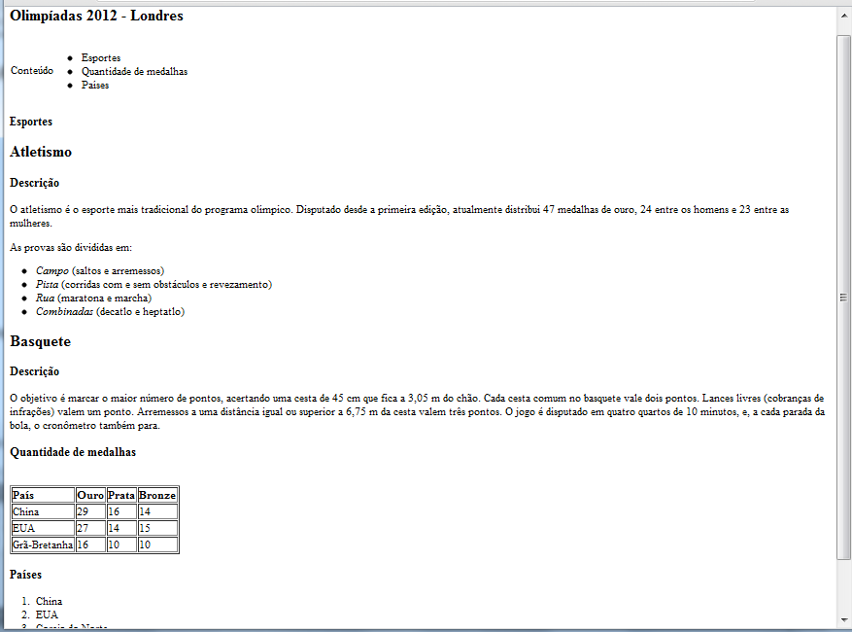
Exemplo

Slide 24
Referências Absolutas
Uma referência absoluta é aquela que inclui todo o caminho de um arquivo, incluindo o protocolo de comunicação (HTTP, por exemplo). Essa referência é válida sempre que o arquivo permaneça em um mesmo diretório.
Utilizam-se referências absolutas sempre que se deseja referenciar um arquivo que não faz parte da página construída.
<img src="http://www.cruzeirodosul.edu.br/wp-content/uploads/2014/05/logo.png"/>

Slide 25
Referências Relativas
Uma referência relativa é aquela que se expressa a partir de um diretório conhecido, dentro da mesma página.
no mesmo diretório:
<img src="imagem1.png"/>
ou na pasta filha img:
<img src="img/imagem1.png"/>
Caso a pasta "img" esteja um nível acima da pasta raiz, utiliza-se algo como:
<img src="../img/imagem1.png"/>

Slide 26
Tag para Links
Utilizado para ligação das páginas.
Exemplos: - para acessar um arquivo que está dentro de uma pasta filha paginas, a partir do diretório principal do projeto <a href="paginas/gato.html">Texto ou conteúdo do enlace</a> - para acessar um arquivo que se encontra em um nível superior, a partir da pasta do arquivo atual <a href="../cavalo.html"> Texto ou conteúdo do enlace</a> - para acessar outros arquivos na web <a href="http://www.microsoft.com.br/index.html ">Site da Microsoft Brasil</a>
Nunca crie seus links com o caminho físico do arquivo, ou seja, sua localização real na máquina, como C:\site\index.html, pois caso você disponibilize esse arquivo na Web e em outros sistemas como Linux, irá resultar em Página não encontrada.

Slide 27
Tag para Imagens
Imagens suportadas nas páginas Web
GIF / GIF animado - ideal para desenhos, ícones, figuras simples e animações simples - Máximo de 256 cores - permite transparência
JPG (a mesma coisa de JPEG) - ideal para banners de sites, imagens para compor o layout da página e fotos - mais de 16 milhões de cores
PNG - formato livre para imagens - aceita mais de 16 milhões de cores - não perde resolução no processo de salvar a imagem - permite transparência
Testar exemploTAG_IMG.html disponível no arquivo zipado exemplosHTML.

Slide 28
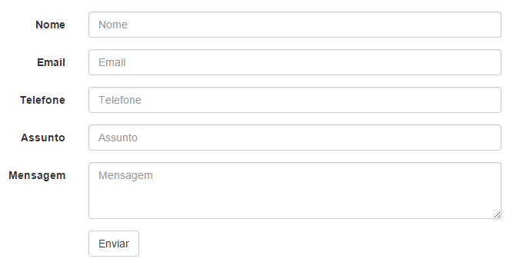
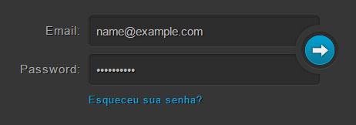
Formulários
Quem nunca preencheu um formulário de cadastro na WEB? A ideia de formulário todos conhecem. Em resumo, sua principal utilidade é coletar os dados do usuário e fazer algum tipo de processamento no servidor, porém também podemos utilizar para processar algo em JavaScript, no computador cliente.
Podemos criar nossos formulários através do HTML utilizando tags para cada tipo de elemento de entrada de dados. No HTML5 também temos alguns atributos que irão facilitar a validação do formulário sem a necessidade de desenvolver scripts em outras linguagens, ou seja, para validar alguns dados não precisaremos utilizar o JavaScript diretamente.

Slide 29
Formulários
Como a linguagem HTML5 ainda está em desenvolvimento, alguns atributos e comandos de formulários não são compatíveis com todos os navegadores, por isso iremos utilizar somente o que for compatível com pelo menos dois navegadores (Google Chrome e Firefox).
Para criarmos um formulário podemos utilizar a tag <form> ou em alguns casos somente o elemento como um botão para disparar uma ação na nossa página.
Tag form
<form name="form1" method="post" action="">
Elementos do formulário
</form>
Endereço, página do servidor
get ou post

Slide 30
Formulários (tag input)
Tag para entrada de dados, que poderá ter diversas variações, conforme exemplos abaixo:
Exemplos:
Nome: <input type="text" name="nome" /> Senha: <input type="password" name="senha" />
E-mail: <input type="email" name="usermail" />
URL: <input type="url" name="homepage" />
Submeter o form: <input type="submit" value="Enviar" />
Omitimos a tag label (ver depois) para facilitar o exemplo.

Slide 31
Formulários (tag input) cont.
Campo oculto <input name="oculto" type="hidden" value="algumacoisa"/>
Checkbox (o usuário pode marcar mais de uma opção) <input type="checkbox" name="carros" value="Camaro" />Camaro <br/> <input type="checkbox" name="carros" value="Ferrari" />Ferrari
Button para chamar funções em Javascript <input name="botao" type="button" value="Clique aqui" />
Omitimos a tag label (ver depois) para facilitar o exemplo.
Observe que o valor do argumento name é o mesmo para todos os checkboxes.

Slide 32
Formulários (tag input) cont.
File para carregar arquivos no formulário Escolha um arquivo <input name="arquivo" type="file" />
Image para definir um botão com imagem para enviar o formulário <input name="imagem" type="image" src="images.jpg" />
Radio (neste tipo o usuário poderá marcar somente uma opção desde que o name seja o mesmo para os elementos do mesmo grupo) <input type="radio" name=“genero" value="F" />Feminino <br/> <input type="radio" name=“genero" value="M" />Masculino
Omitimos a tag label (ver depois) para facilitar o exemplo.
Observe que o valor do argumento name é o mesmo para todos os radiobuttons.

Slide 33
Comentários sobre os argumentos id e name
Nos exemplos anteriores mostramos a utilização dos argumentos ou atributos id e name nos diferentes tipos de tags input.
<input type="radio" name="sexo" id="masculino" value="m" checked>
<input type="text" name="nome" id="nome" />
O atributo id é frequentemente utilizado em JavaScript para acessar os elementos do documento (da página) e efetuar algum processamento com os mesmos no computador do cliente.
O atributo name é frequentemente utilizado em elementos de formulários (Form) que serão enviados para um servidor Web, permitindo desta forma o processamento dos dados em alguma "página destino".
O atributo name possui características de vetor, sendo interessante sua utilização em componentes como listas de itens e grupos de checkboxes, permitindo que a "página destino" consiga recuperar os valores selecionados pelo usuário na "página inicial".
Este assunto será aprofundado na disciplina Programação Web.

Slide 34
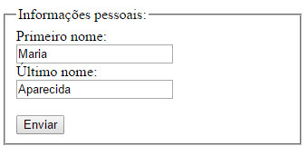
Formulário (tag fieldset e legend)
FIELDSET é utilizado para agrupar elementos ou itens de formulários com características em comum, o Chrome por exemplo, delimita essa tag com uma borda, lembrando que isso pode ser formatado em CSS
LEGEND é usado para definir uma legenda para o fieldset
<form action="pagina.php">
<fieldset>
<legend>Informações pessoais: </legend>
Primeiro nome:
<br>
<input type="text" name="firstname" value="Maria">
<br/> Último nome:
<br>
<input type="text" name="lastname" value="Aparecida">
<br/>
<br/>
<input type="submit" value="Enviar">
</fieldset>
</form>

Slide 35
Formulários (tag button)
Nesta tag você poderá colocar texto ou imagens como um botão clicável. Este comando pode ser utilizado fora de um formulário.
<button type="button"> <img src="images.jpg" width="204" height="204">
</button>

Slide 36


Formulários (tag select)
Cria uma lista de opções (conhecido como combobox)
<form>
<select>
<optgroup label="Server-side">
<option value="PHP">PHP</option>
<option value="JSP">JSP</option>
</optgroup>
<optgroup label="Client-side">
<option value="HTML">HTML</option>
</optgroup>
</select>
</form>
<form>
<select>
<option value="Java">Java</option>
<option value="PHP">PHP</option>
<option value="JSP">JSP</option>
<option value="HTML">HTML</option>
</select>
</form>

Slide 37
Formulários (tag textarea)
Define um campo de texto de várias linhas
<form>
<textarea rows="8" cols="70" name="msg"></textarea>
</form>

Slide 38
Formulário (alguns atributos comuns)
Atributo | Descrição
disabled | Especifica que o campo está desabilitado, o usuário não pode alterar e o mesmo não é enviado para o servidor
maxlength | Especifica o número máximo de caracteres que podemos digitar no elemento
pattern | Especifica uma expressão regular, um formato pré-determinado
readonly | Especifica que o campo está somente em modo leitura, semelhante ao disabled, porém neste caso, o valor é enviado para o servidor
required | Especifica que o campo é obrigatório
size | Especifica o tamanho (largura) do campo em caracteres
value | Especifica um valor padrão inicial para o campo
O exemplo1.html demonstra a utilização de diferentes tags em um formulário e utiliza alguns destes atributos.

Slide 39
Formulários (atributo required)
Este atributo pode ser utilizado em campos para obrigar a digitação dos dados. A mensagem será ativada quando o usuário tentar enviar o formulário.
Pode ser utilizado em diversas tags de entrada de dados no formulário.
<input name="nome" required="required" />
<input type="submit"/>

Slide 40
Formulários (atributo autofocus)
Este atributo identifica o elemento ao qual será dado o foco quando a página for carregada. Pode ser utilizado em diversos elementos de um formulário.
<form action="x.php">
Nome:<input type="text" name="nome" autofocus="autofocus" /><br />
Idade: <input type="text" name="idade" /><br />
<input type="submit" />
</form>

Slide 41
Formulários (atributo placeholder)
Atributo exclusivo de elementos input e textarea. Define uma dica para digitação no campo. Assim que o usuário começar a digitar, a dica é automaticamente retirada.
<form action="demo_form.asp">
<input type="text" name="user" placeholder="Digite seu Usuário" /><br />
<input type="text" name="senha" placeholder="Digite sua Senha" /><br />
<input type="submit" value="Submit" />
</form>

Slide 42
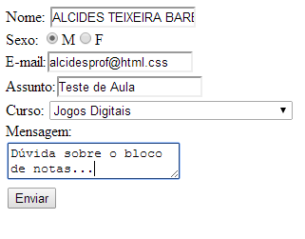
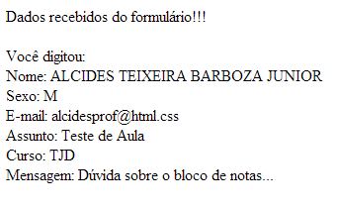
Formulário + server side
Exemplo de formulário com PHP
Processa.php
<?php
header('Content-Type: text/html; charset=utf-8');
echo "Dados recebidos do formulário!!!<br/><br/>";
echo "Você digitou:<br/>";
echo "Nome: " .$_POST["nome"]."<br />";
echo "Sexo: " .$_POST["sexo"]."<br />";
echo "E-mail: " .$_POST["email"]."<br />";
echo "Assunto: ".$_POST["assunto"]."<br />";
echo "Curso: " .$_POST["curso"]."<br />";
echo "Mensagem: ".$_POST["mensagem"]."<br />";
?>
<form action="processa.php" method="post">
Exibe no navegador
</form>
Para rodar esse exemplo completo precisamos ter o Servidor Web + PHP

Slide 43
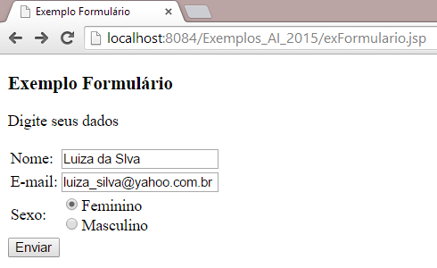
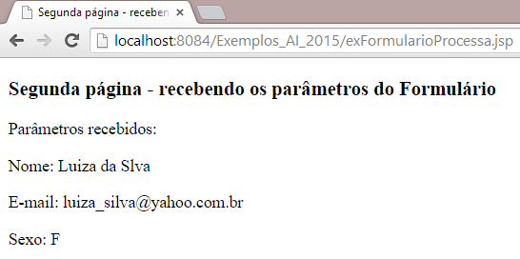
Formulário + server side
Exemplo de formulário com JSP
Para rodar esse exemplo completo precisamos ter o Servidor Web Tomcat ou GlassFish

Slide 44
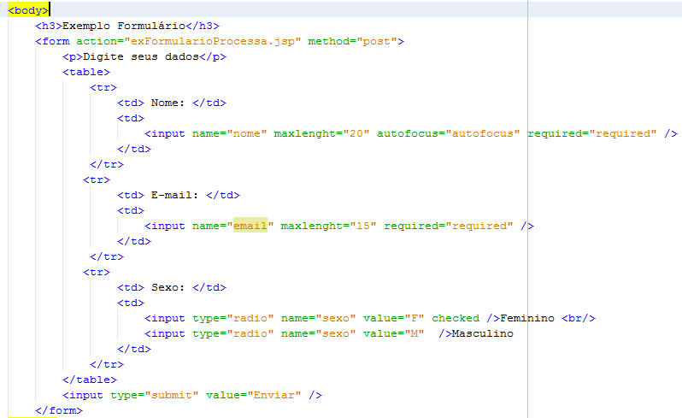
Formulário + server side
Exemplo de formulário com JSP

Slide 45
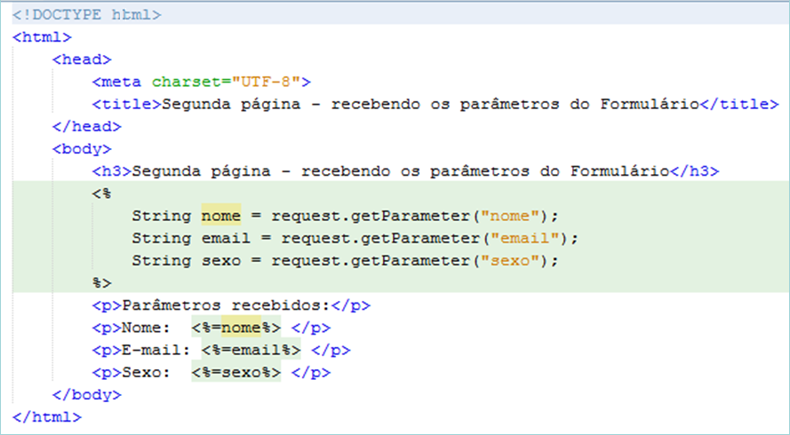
Formulário + server side
Exemplo de formulário com JSP

Slide 46
Alguns atalhos no Visual Studio Code
! Ou html:5
<!DOCTYPE html>
<html lang="en">
<head>
<meta charset="UTF-8" />
<title>Document</title>
</head>
<body>
</body>
</html>
ul>li*5
<ul>
<li></li>
<li></li>
<li></li>
<li></li>
<li></li>
</ul>
style
<style></style>
script
<script></script>
script:src
<script src=""></script>
ul>li.item$*5
<ul>
<li class="item1"></li>
<li class="item2"></li>
<li class="item3"></li>
<li class="item4"></li>
<li class="item5"></li>
</ul>
table>tr>td
<table>
<tr>
<td></td>
</tr>
</table>
link:css
<link rel="stylesheet" href="style.css" />
No arquivo cheatsheet-a5.pdf tem vários atalhos.

Slide 48
Como inserir o CSS?
Para inserir o CSS em uma página HTML, podemos escolher as seguintes opções:
CSS externo
CSS incorporado
CSS inline (deve ser evitado, porque mistura a estrutura com o visual)

Slide 49
CSS externo
Toda a configuração de formatação fica dentro de um arquivo .css que é chamado no cabeçalho do documento html com a tag link Ex: <link rel="stylesheet" href="estilo.css" type="text/css" />
As configurações definidas no arquivo estilo.css valem para todas as páginas que fazem referência ao arquivo.
Exemplo simples:
<!--exemplo1.html-->
<html> <head>
<title> Teste CSS externo </title> <link rel="stylesheet" href="estilo.css" type="text/css" />
</head>
<body>
<p> Somente um parágrafo </p>
</body>
</html>
/*estilo.css*/
p {
font-family: "verdana";
color: red;
}

Slide 50
CSS incorporado
Todas as configurações ficam dentro do cabeçalho (HEAD) da página e são delimitadas pelas tags <style>...</style>
As configurações valem para a página inteira.
Este tipo de CSS não permite a reutilização, como seria no CSS externo.
Exemplo simples:
<!--exemplo2.html-->
<html> <head>
<title> Teste CSS embutido </title> <style type="text/css">
p {
font-family: "verdana";
color: red;
}
</style>
</head>
<body>
<p> Somente um parágrafo </p>
</body></html>

Slide 51
Prioridades
Caso você utilize as três formas de inserir CSS em um documento HTML, deve ficar atento a prioridade entre eles, conforme demonstrado abaixo:
1-
HTML
Menor prioridade
2-
CSS externo
3-
CSS incorporado
4-
CSS inline
Maior prioridade
Na figura acima, o CSS inline sobrepõe os demais estilos, caso este não exista, o CSS incorporado sobrepõe o externo e assim ocorre com as demais variações.

Slide 52
Seletores CSS
Um seletor CSS é um padrão criado para ser aplicado ao elemento(s) desejado(s) no HTML.
Existem diversos seletores, aqui iremos abordar as principais, porém um estudo aprofundado pode ser obtido através dos links:
http://www.maujor.com/tutorial/seletores_css21_parte1.php
http://www.w3.org/TR/css3-selectors/
http://www.w3schools.com/cssref/css_selectors.asp
Iremos utilizar os seguintes seletores (básicos):
Para um elemento específico (seletor tipo)
Para classes genéricas (seletor classe)
Para estilos individuais (seletor id)

Slide 53
Para um elemento específico (seletor tipo)
Podemos definir nossos estilos para qualquer elemento do HTML.
Sintaxe: elemento { propriedade: valor}
Atributo que queremos modificar
Atributo que queremos modificar
Atributo que queremos modificar
Atributo que queremos modificar
Atributo que queremos modificar
Atributo que queremos modificar
Valor da propriedade
Tag HTML
Valor da propriedade
Tag HTML
Tag HTML
Tag HTML
Tag HTML
Tag HTML

Slide 54
Exemplo
p { color:blue}
b {
color:red; font-family: verdana;
}
i {
color:red; font-family: "sans serif";
}
<!--exemplo3.html-->
<html><head> <style type="text/css"> p { color:blue}
b { color:red; font-family: verdana; }
i { color:red; font-family: "sans serif"; } body { color:green; font-family: "sans serif"; } </style> </head> <body> <p> parágrafo </p> <b> negrito</b><br /> <i> itálico </i><br /> Texto do body. </body></html>
Um padrão que é utilizado para a criação dos estilos é inserir uma propriedade em cada linha, isso facilita a leitura posterior.
body {
color:green; font-family: "sans serif"; }

Slide 55
Classes e estilos individuais
Até o momento, definimos configurações de apresentação para elementos específicos do HTML. Sempre que usamos o elemento formatado em nosso documento, ele assume a formação definida no CSS. Surge então um problema: como formatar um mesmo elemento de diferentes formas em nosso documento?
Para resolver esse problema, existem as classes e os estilos individuais.

Slide 56
Para classes genéricas (seletor classe)
Podemos criar classes genéricas (não estão associadas a nenhum elemento) que podem ser aplicadas a qualquer elemento do HTML, sempre que for necessário, assim, uma classe pode ser usada várias vezes em um mesmo documento.
Para utilizar uma classe em um marcador, acrescentamos o atributo class.
Sintaxe para definir o estilo: .nome_da_classe { propriedade: valor}
Nome da classe
Atributo que queremos modificar
Valor da propriedade
Iniciamos com um ponto

Slide 57
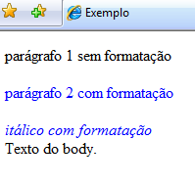
Exemplo
<!--exemplo4.html-->
<html>
<head> <title>Exemplo</title> <style type="text/css"> .cor_azul { color:blue}
</style>
</head>
<body> <p> parágrafo 1 sem formatação </p> <p class="cor_azul"> parágrafo 2 com formatação</p> <i class="cor_azul"> itálico com formatação </i><br /> Texto do body.
</body></html>
Cria a classe "cor_azul" genérica, logo, pode ser usada em qualquer tag do HTML.
Aplica a classe "cor_azul" na tag p e na tag i. Veja que para aplicar o estilo, devemos chamar a classe com o atributo "class".

Slide 58
Para estilos individuais (seletor id)
Assim como as classes genéricas, os estilos individuais podem ser aplicados a qualquer elemento do HTML. A diferença é que esses estilos são únicos, logo, só podem ser utilizados uma única vez dentro do mesmo documento.
São utilizados também para identificar um elemento HTML para posteriormente ser manipulado através da linguagem JavaScript. Este estilo é a identificação da tag.
Para utilizar um estilo individual em um marcador, acrescentamos o atributo id.
Sintaxe para definir o estilo: #nome_do_id { propriedade: valor}
Nome do identificador
Atributo que queremos modificar
Valor da propriedade
Iniciamos com #

Slide 59
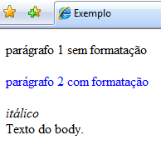
Exemplo
<!--exemplo5.html-->
<html>
<head> <title>Exemplo</title> <style type="text/css"> #cor_azul { color:blue}
</style>
</head>
<body> <p> parágrafo 1 sem formatação </p> <p id="cor_azul"> parágrafo 2 com formatação</p> <i> itálico </i><br /> Texto do body.
</body></html>
Cria o id "cor_azul", pode ser usado em qualquer tag do HTML, porém somente um vez.
Aplica o id "cor_azul" na tag p. Veja que para aplicar o estilo, devemos chamar o identificador com o atributo "id".

Slide 60
Vamos lembrar
Podemos criar classes genéricas que podem ser aplicadas a qualquer tag do HTML. Essas classes podem ser usadas mais de uma vez dentro do documento. Para acioná-la, usamos o atributo class na tag desejada.
Podemos criar um estilo individual que aplica um estilo e identifica uma tag do HTML. Esta forma de estilo só pode ser usada uma vez dentro do documento. Para acioná-lo, usamos o atributo id na tag desejada.
Podemos ter em uma mesma tag, os atributos class e id.
Ao chamar a classe em uma tag com o atributo class, colocamos somente o nome da classe, ou seja, na chamada da classe, não utilizamos o ponto.
O mesmo ocorre quando chamamos o estilo individual com o atributo id, também não inserimos o #, somente o nome do estilo.

Slide 61
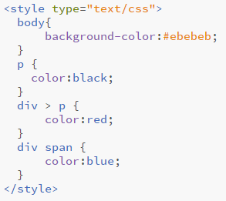
CSS Combinators
Existem, também, os chamados CSS Combinators, para estabelecer estilos a tags que se encontram relacionadas com outras pela colocação dentro do documento.
Por exemplo, podemos construir estilos hierárquicos, de forma a aplicar um estilo apenas a tags que se encontrem dentro de outra, com as sintaxes:
tag1 > tag2
para uma tag2 filha de tag1
tag1 tag2
para uma tag2 descendente de tag1

Slide 62
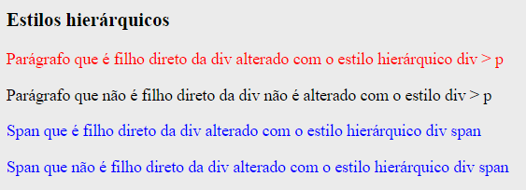
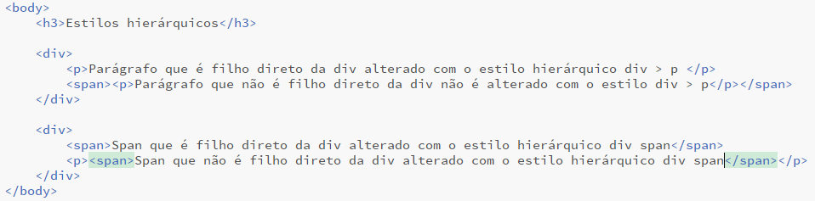
CSS Combinators - exemplo

Slide 63
Comentários no código CSS
Como geralmente os arquivos com CSS possuem muitas configurações, é interessante você inserir comentários descrevendo o que cada bloco de estilo faz. Para isso usamos /*.....*/
Exemplo:
<style type="text/css"> /*Cria um id chamado cor_azul*/ #cor_azul { color:blue}
</style>

Slide 64
Tag div e tag span
Os estilos CSS estudados até o momento foram aplicados a tags do HTML que já possuem um formato padrão inicial, como por exemplo a tag b que deixa o texto em negrito. Porém, existem situações em que precisamos de tags "limpas", sem formatação padrão. Para estes casos, temos a disposição a tag div e a tag span e as tags de estrutura semântica (article, aside, nav etc).
A tag div é muito utilizada na criação de layouts das páginas e áreas para conteúdos. Já a tag span é utilizada para aplicar configurações dentro do conteúdo, isso devido ao fato de não possuir nenhum formato pré-definido. Já as tags de estrutura semântica devem ser utilizadas no conteúdo para definir um significado para cada área do conteúdo do site.
Todas as tags aceitam o uso de classes (class) e estilos individuais (id) e também aceitam o uso de ambos os atributos.

Slide 65
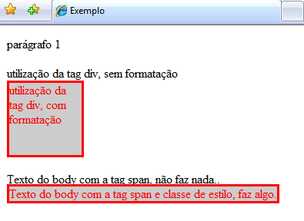
Exemplo
<!--exemplo6.html-->
<html>
<head>
<title>Exemplo</title>
<style type="text/css">
.caixa {
border: 3px solid #ff0000;
background-color: #cccccc;
color: red;
}
#aviso {
width: 100px;
height:100px;
}
</style>
</head>
<body>
<p> parágrafo 1 </p>
<div> utilização da tag div, sem formatação</div>
<div class="caixa" id="aviso"> utilização da tag div, com formatação</div>
<br />
<span>Texto do body com a tag span, não faz nada.</span>.
<br />
<span class="caixa">Texto do body com a tag span e classe de estilo, faz
algo.</span>
</body>
</html>
Uso dos atributos class e id
Faz uso da classe caixa.

Slide 66
Exemplo
<!--exemplo7.html-->
<!DOCTYPE HTML><html><head>
<title>Untitled Document</title>
<style type="text/css">
body {
background-color:#003366;
}
#principal {
width: 757px;
margin:0 auto;
}
h2 {
color:#990000;
}
.data {
color:#999999;
font-size:8pt;
}
#topo_geral {
background-image:url(imagens/topo.JPG);
height: 62px;
background-repeat:no-repeat;
}
article>p { text-align:justify; }
article {
background-color:#FFF;
padding:50px;
}
ul {
list-style:none;
padding:0;
margin:0;
}
li { display:inline; }
nav {
background-color:#003300;
color:#FFFFFF;
padding:5px;
}
</style>
</head>

Slide 67
Exemplo
<body>
<div id="principal">
<header id="topo_geral"></header>
<nav>
<ul>
<li>HOME</li> | <li>Notícias</li> | <li>Galeria</li> | <li>Contato</li>
</ul>
</nav>
<article>
<header id="topo_article">
<h2>Greve faz Dilma trocar PF por militares na Copa</h2>
<span class="data">21 de agosto de 2012 | 22h 30</span>
</header>
<p> texto... </p>
<p> texto... </p>
</article>
</div>
</body>
exemplo7.html

Slide 68
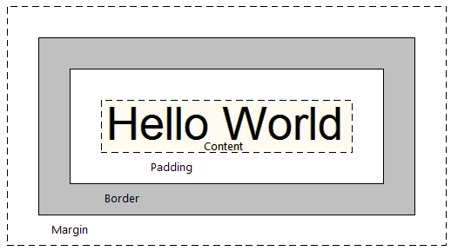
Observações (Box Model CSS)
Os boxes são criados por elementos que formam blocos, como por exemplo temos as tags: p, h1 – h6, div, aside, article, entre outras. Entenda as diferentes regiões de um box.
Referência da imagem: http://xhtml.com/en/css/reference/box-model/

Slide 69
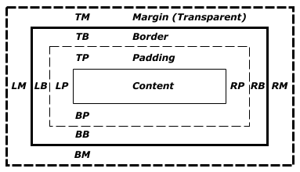
Observações (Box Model CSS)
As regiões detalhadas de um box.
Top Padding
Top Margin
Top Border
Top Border
Right Padding
Right Padding
Right Padding
Left Padding
Left Padding
Right Border
Left Margin
Right Margin
Left Border
Left Border
Left Border
width (largura)
Bottom Padding
Bottom Padding
Bottom Padding
Bottom Margin
Bottom Border
height (altura)
Bottom Border
Bottom Border
Para ler mais sobre o assunto: http://www.w3.org/TR/CSS2/box.html

Slide 70
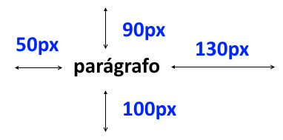
Margens com tamanhos individuais para os lados
Exemplo:
p { margin-top: 90px; margin-bottom: 100px; margin-right: 130px; margin-left: 50px; }

Slide 71
Margin – utilizando uma notação simplificada
A propriedade margin poderá ter de um a quatro valores.
margin: 25px 50px 75px 100px;
margem superior 25px
margem direita 50px
margem inferior 75px
margem esquerda 100px
margin: 25px 50px 75px;
margem superior 25px
margem direita e esquerda 50px
margem inferior 75px
margin: 25px 50px;
margem superior e inferior 25px
margem direita e esquerda 50px
margin: 25px;
todas as margens 25px
Exemplo:
p { margin: 70px 50px; }

Slide 72
Bordas
O atributo border poderia especificar, adicionalmente, cor, estilo e largura da borda.
O atributo border-radius permite criar bordas arredondadas em elementos do tipo box.
border-radius = define tamanho de arredondamento dos cantos
Exemplos: border-radius: 10px 50px 50px 10px;
border-radius: 10px;
ou podemos definir separadamente o arredondamento de cada esquina:
border-top-left-radius: tamanho;
border-top-right-radius: tamanho;
border-bottom-right-radius: tamanho;
border-bottom-left-radius: tamanho;
1 2
4 3

Slide 73
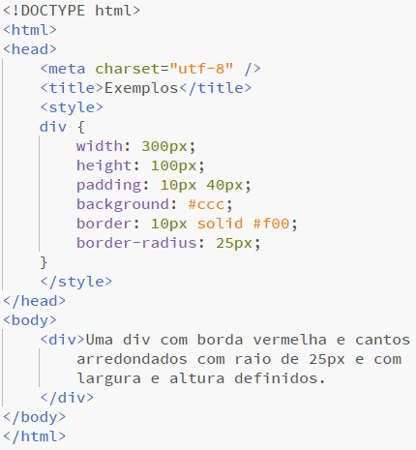
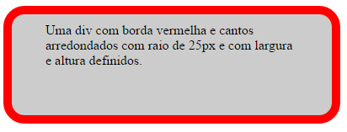
Exemplo de div com borda
Uma borda pode ser: solid, dashed, dotted, double, inset, outset,...

Slide 74
Elementos de caixa com sombra
O atributo box-shadow adiciona uma sombra em algum box.
box-shadow: h-sombra v-sombra borrão propagação cor ...
h-sombra, v-sombra são as posições da sombra horizontal e vertical (podem ser valores negativos)
borrão ou blur é a distância deste efeito (opcional)
propagação (disseminação) ou spread é o tamanho da sombra (opcional)
cor é a cor da sombra (opcional)

Slide 75

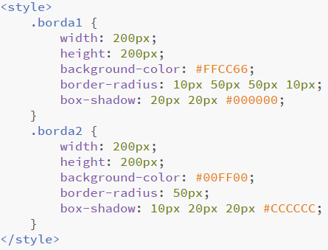
Bordas e Sombra (exemplo)

Slide 76
Cores
As cores são exibidas através da combinação RGB (vermelho, verde, azul: Red, Green, Blue)
As cores em CSS podem ser especificadas por:
Valores hexadecimais
Valores RGB
Valores RGBA
Valores HSL
Valores HSLA
Predefinidos (nomes)

Slide 77
Cores
Valores hexadecimais
Combinação dos valores para RGB no formato hexadecimal, o menor valor seria 00 e o maior seria FF (255).
Exemplo: #FF0000; (cor vermelha) #F00; (também cor vermelha)
Caso a sequência de valores se repita como o exemplo anterior, poderemos utilizar somente três dígitos; para as demais cores devemos utilizar os 6 dígitos
Exemplo: #6495ED (tom de azul)

Slide 78
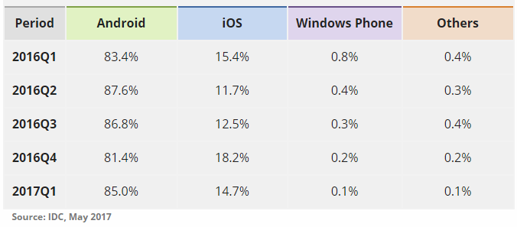
Exercício 1
Recrie a tabela com dados de vendas de aparelhos com os sistemas operacionais de celulares abaixo. Insira os dados e faça a formatação seguindo as cores do modelo.

Slide 79
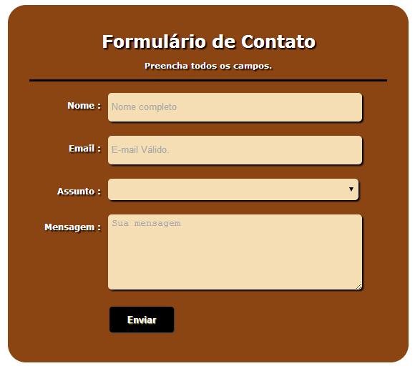
Exercício 2
Com base nos conceitos passados em aula e os arquivos de referências (HTML e CSS), crie o formulário conforme o modelo ao lado, utilize o CSS externo para formatar o formulário. Procure chegar o mais próximo possível do modelo.

Slide 80
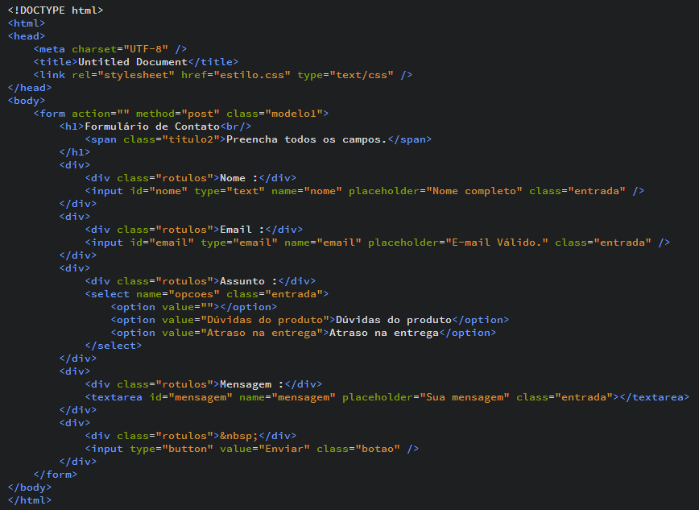
Exercício 2 (html)
Sugestão de código.

Slide 81
Livros sugeridos
Mauricio SAMY Silva. HTML 5 - A Linguagem de Marcação que revolucionou a WEB. São Paulo: Novatec, 2011
MAURICIO SAMY SILVA. Construindo Sites Com Css e (X)Html. São Paulo: Novatec, 2007.
ERIC FREEMAN; ELISABETH FREEMAN. Use a Cabeca! Html Com Css e Xhtml. São Paulo: Alta Books, 2008.
ADOBE CREATIVE TEAM. Dreamweaver Cs3 - Classroom In a Book. São Paulo: Artmed, 2008.

Slide 82
Links
http://www.w3.org/TR/html5-diff/
http://www.whatwg.org/specs/web-apps/current-work/#is-this-html5
http://www.w3schools.com/html/html5_intro.asp
http://dev.w3.org/html5/spec/
http://www.w3.org/International/getting-started/language.pt-br.php?changelang=pt-br
http://msdn.microsoft.com/en-us/library/ms533052(v=vs.85).aspx
http://www.w3c.br/Cursos/CursoCSS3
http://www.css3.info/selectors-test/

Slide 83
Links
http://fmbip.com/
http://www.456bereastreet.com/archive/200601/css_3_selectors_explained/
http://www.findmebyip.com/litmus/
http://css3generator.com/
http://www.quackit.com/css/css_color_codes.cfm
http://www.w3schools.com/tags/default.asp
http://www.w3schools.com/cssref/default.asp
http://www.w3schools.com/html/default.asp
http://www.w3schools.com/css/default.asp

